Slide 1
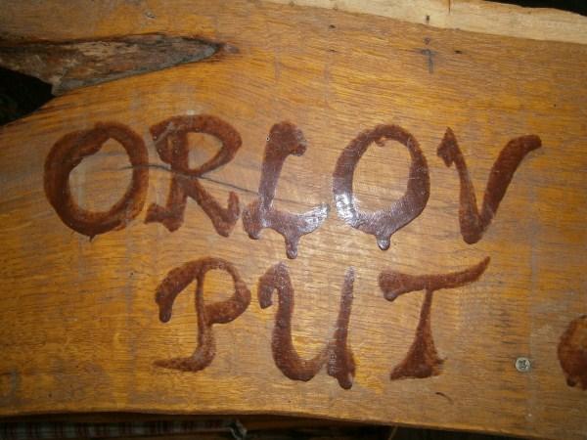
Ekogospodarstvo

Slide 2
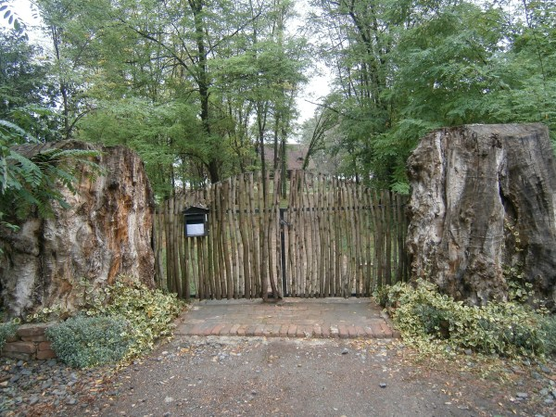
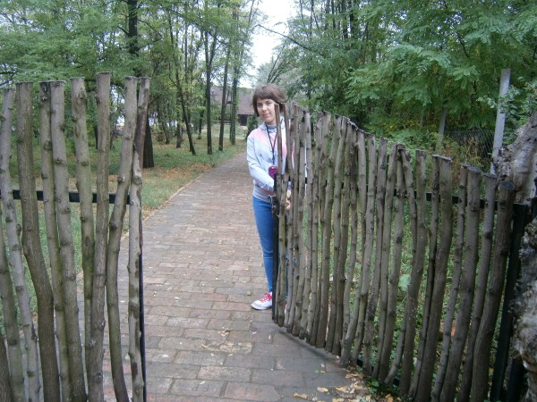
Iza ograde uz debla starih
baranjskih vrba, očekuje nas
raj u prirodi – ekogospodarstvo
ORLOV PUT.
Odškrinula sam vrata,
krenula unutra na novo
istraživanje i uživanje.
Otkrijmo zajedno što se tu krije!

Slide 3
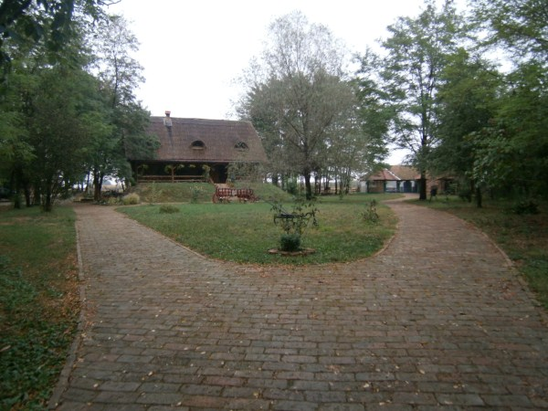
Orlov put nalazi se okružen šumom, u samoj blizini ulaza u zaštićeni Park prirode Kopački rit, a opet samo 6 km od Osijeka.
7 hektara oranica čini posebnima to što kemijski nisu tretirane
od 1988. godine.

Slide 4
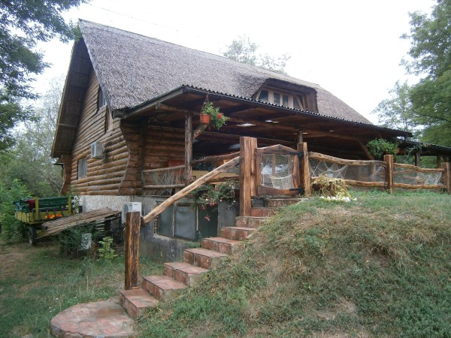
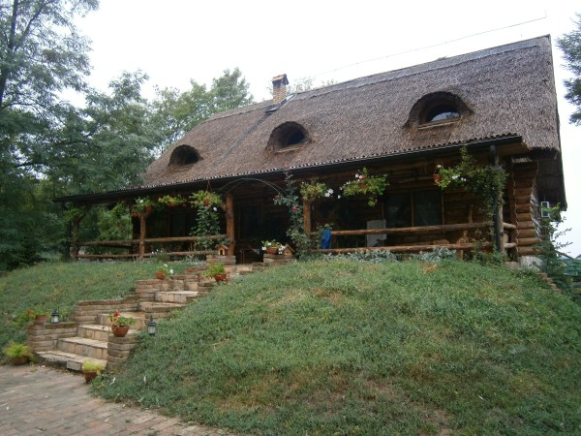
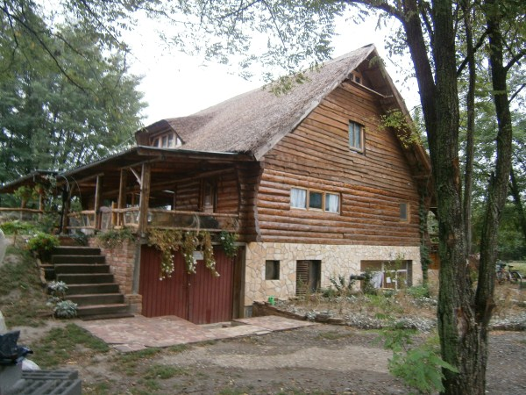
U svrhu ekoturizma izgrađena je i
prva drvena ekokuća u Hrvatskoj
građena od trupaca
crnog bora i pokrivena
baranjskom trskom.

Slide 5
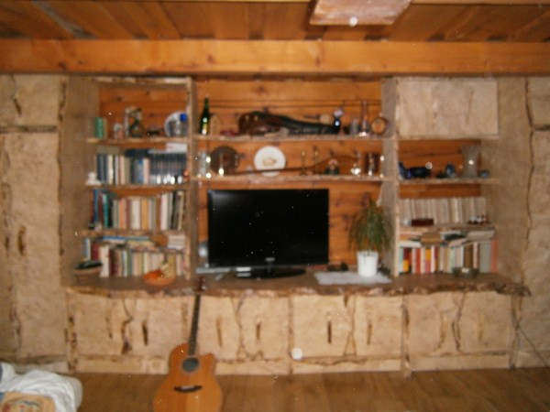
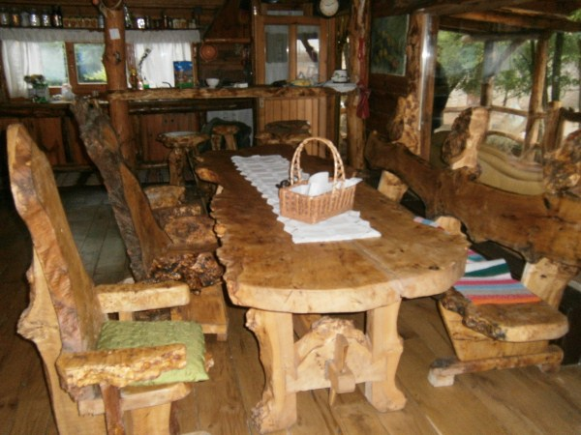
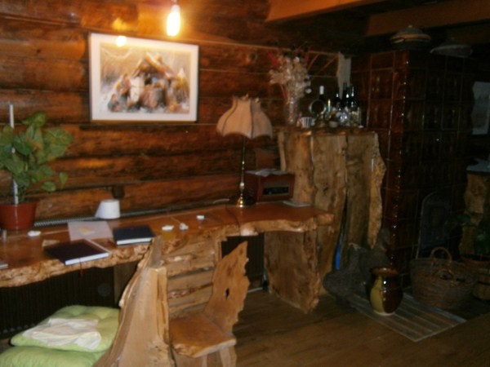
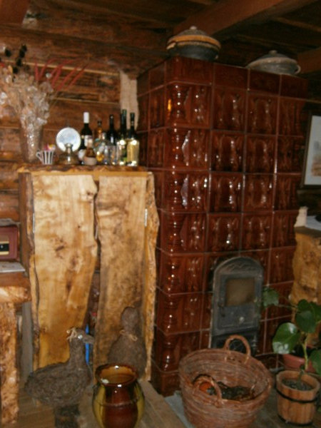
Zavirila sam i u unutrašnjost kuće i poželjela ne izaći iz nje!

Slide 6
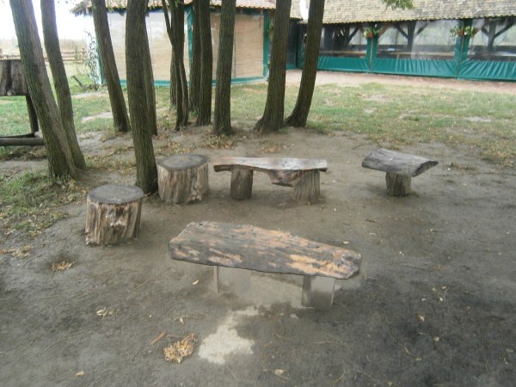
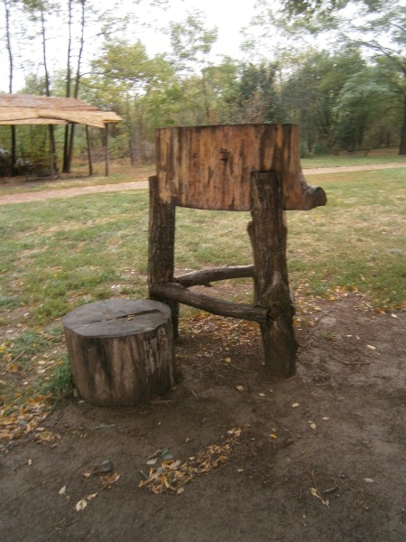
Ekogospodarstvo Orlov put osnovao je u samim začecima ekološke proizvodnje u Republici Hrvatskoj dipl.ing. poljoprivrede Goran Gusak iz Kopačeva, općina Bilje. Gospodarstvo je 2001. godine upisano u državni ekoupisnik pod brojem 7, a pod nadzorom je kontrolne stanice Agribiocert.
Sve za odmor u prirodi!

Slide 7
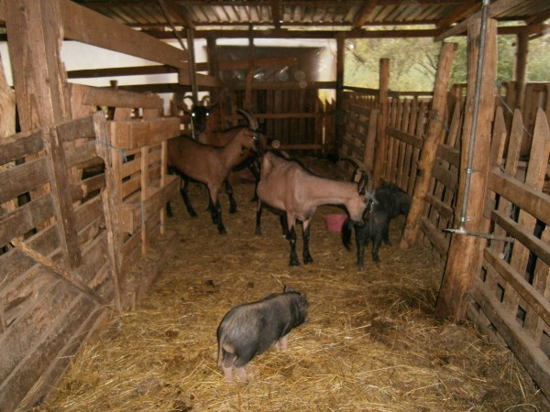
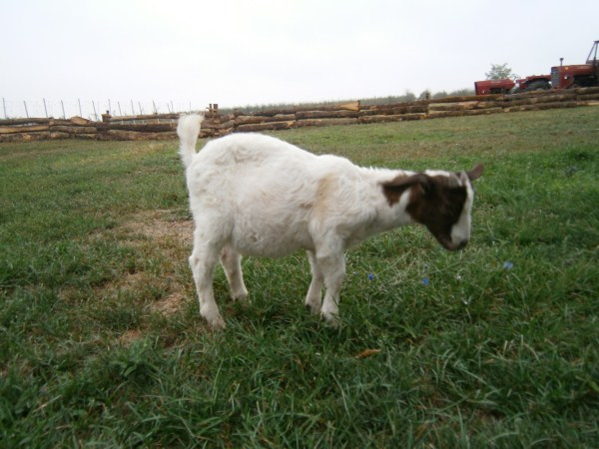
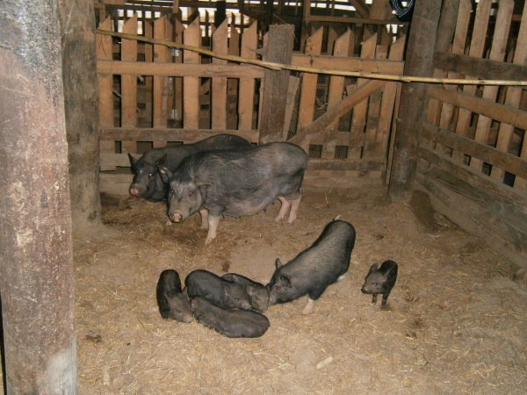
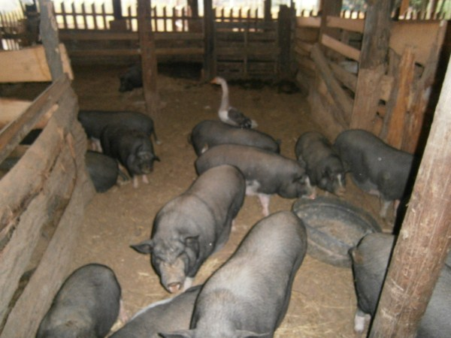
Na imanju se nalaze i razne životinje koje su postale pravi prijatelji ljudi.

Slide 8
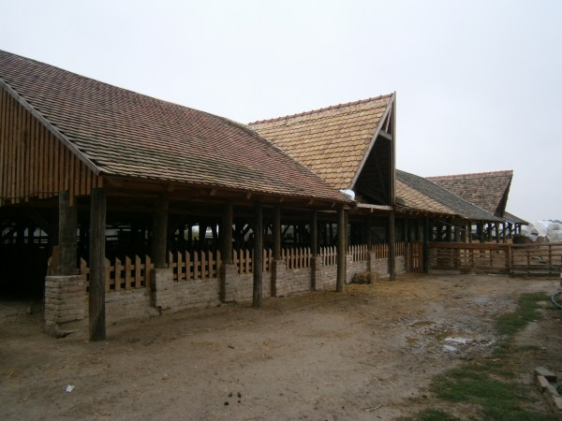
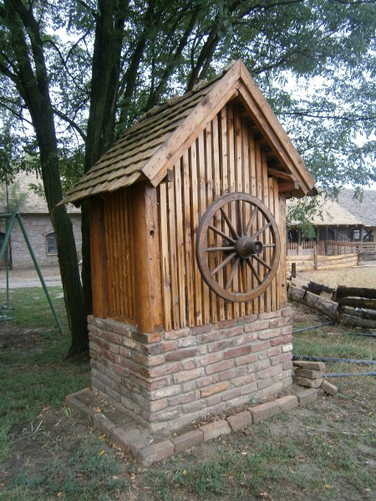
Odaje za životinje
Bunar – samo jedan od mnogih
baštinika stare kulture

Slide 9
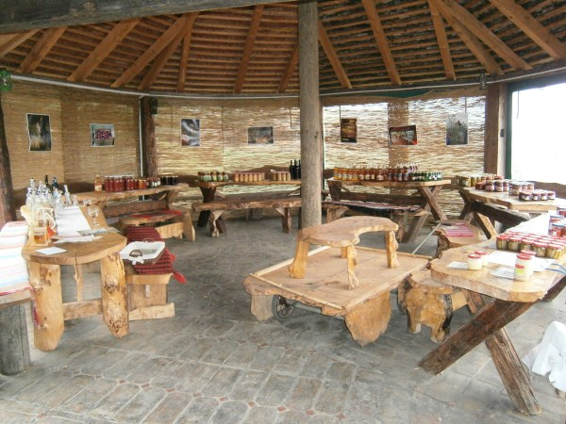
Eko proizvodnja odnosi se i na voće i povrće, pa tako posjetitelji mogu sami ubrati svježe plodove ili kušati prerađene biološkim postupcima prema starim receptima, a sve ručnim načinom prerade.

Slide 10
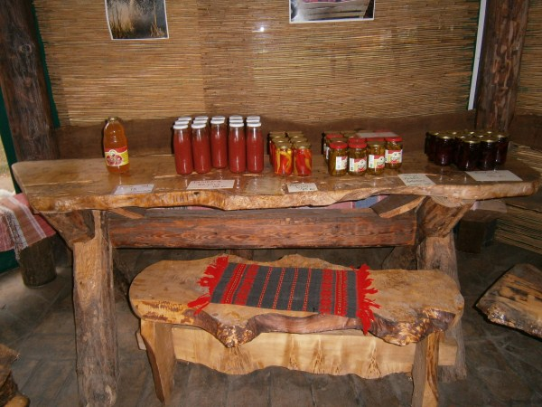
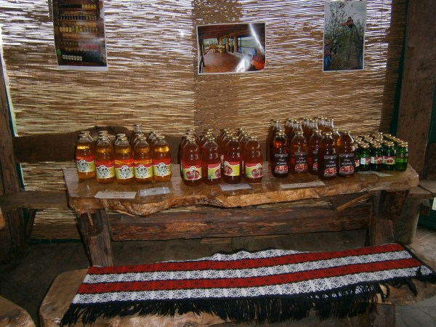
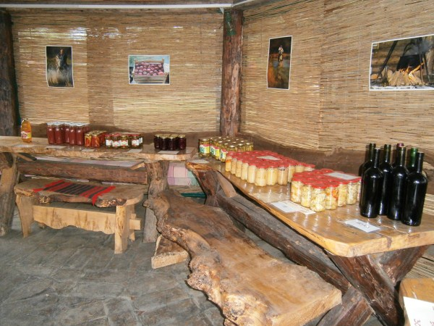
Trenutno se u ponudi nalaze:
kiseli krastavci u jabučnom octu, kisela paprika s medom u jabučnom octu, kiseli feferoni s medom u jabučnom octu, ajvar blagi, ajvar ljuti, džem od kupine, džem od jagode, miješani džem, džem šipak-kruška, sok jabuka, sok jabuka-kupina, sok jabuka-mrkva, sirup od bazge, vino od kupine, vino od jabuke i jabučni ocat.

Slide 11
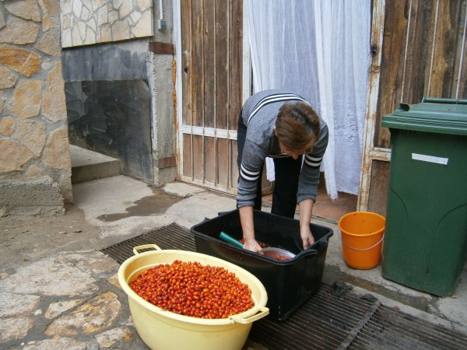
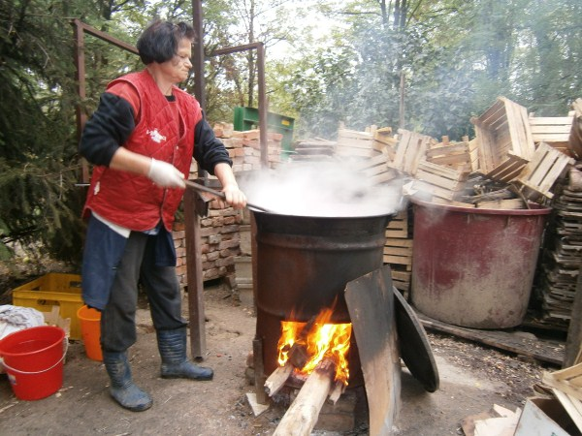

Slide 12
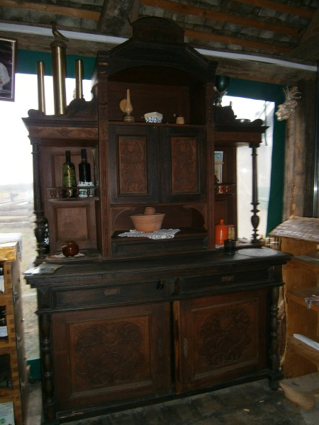

Slide 13
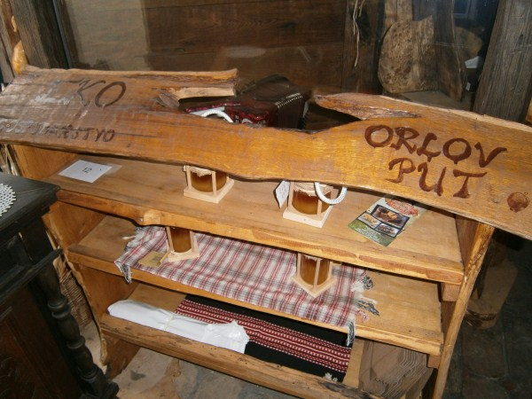

Slide 14
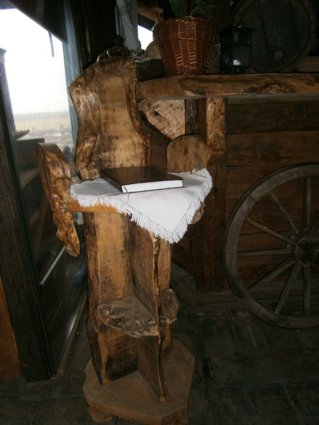

Slide 15
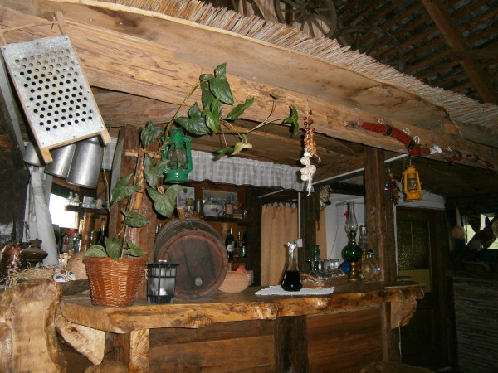

Slide 16
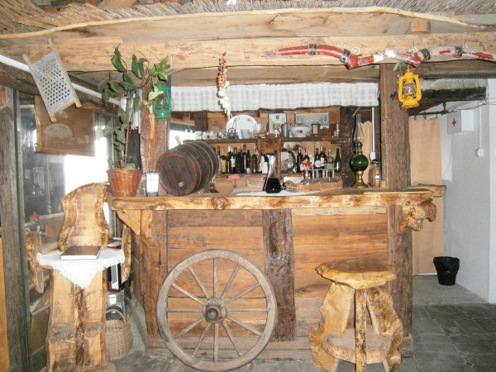

Slide 17
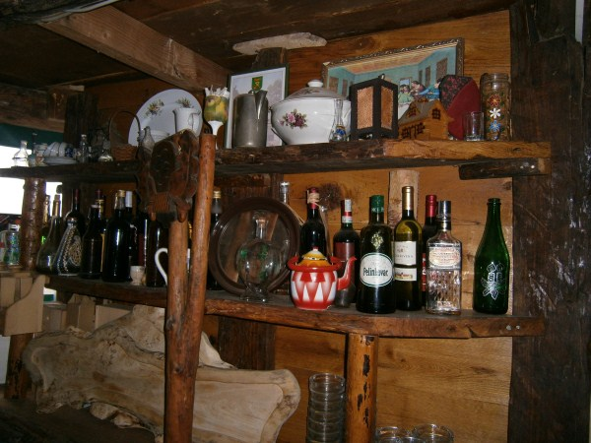

Slide 18
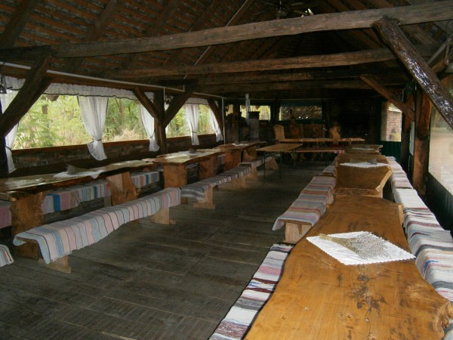
Na ekogospodarstvu Orlov put izgrađena je i sjenica koja može primiti i do 150 osoba u kojoj se primjenom autohtonih baranjskih recepata priprema hrana ubrana s površina gospodarstva.

Slide 19
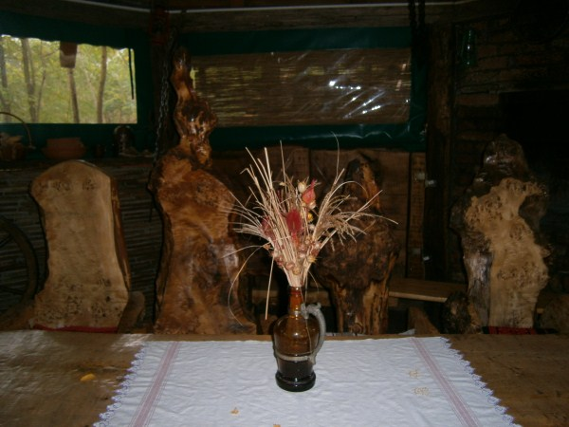
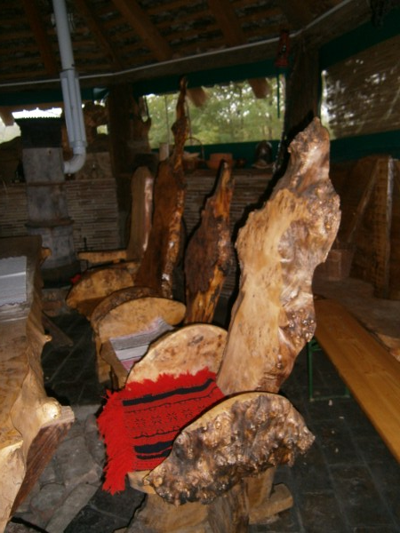

Slide 20
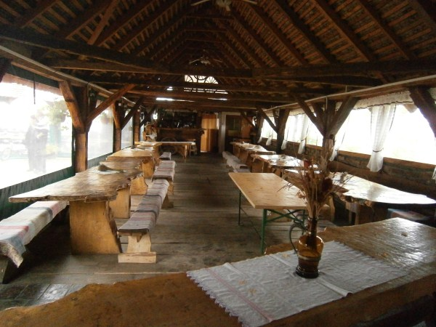

Slide 21
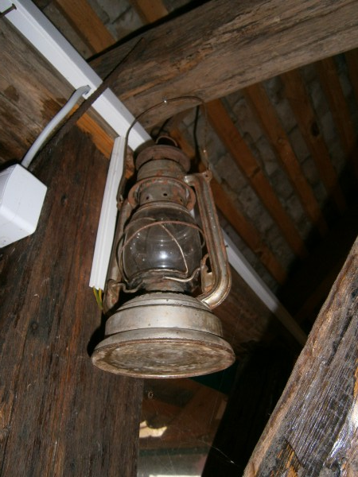
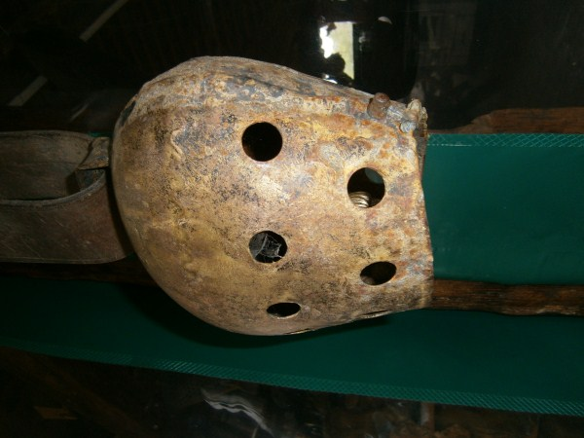
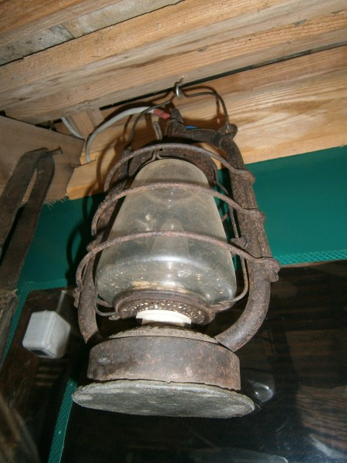
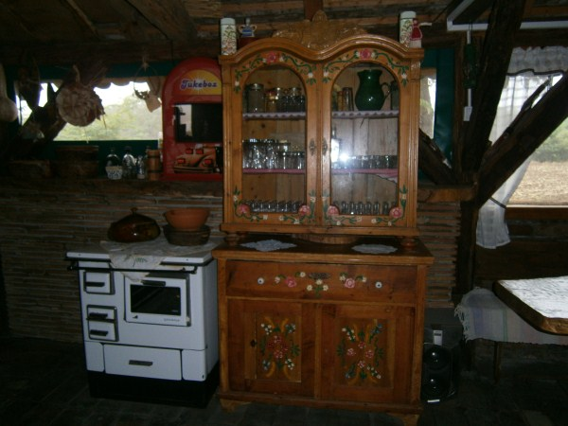

Slide 22
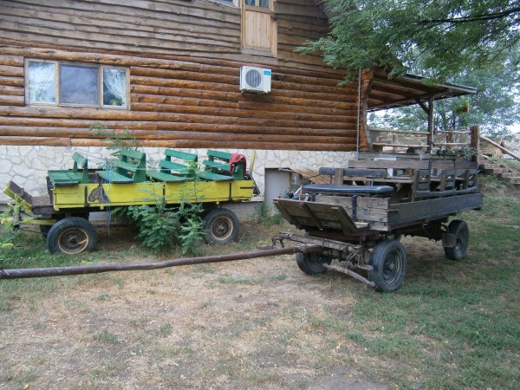
U obilazak gospodarstva možete i vožnjom zaprežnim kolima.

Slide 23
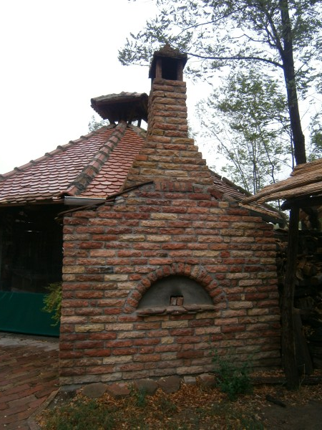
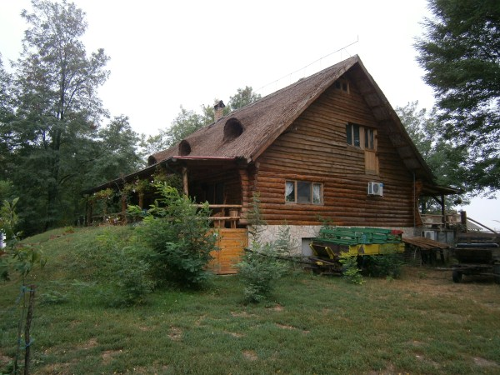

Slide 24
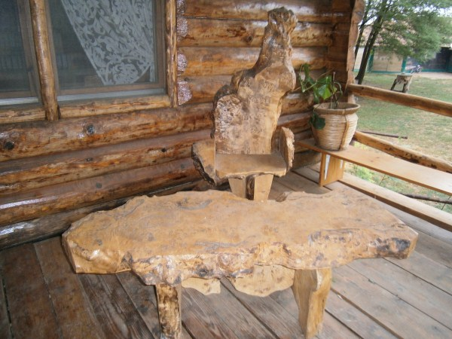
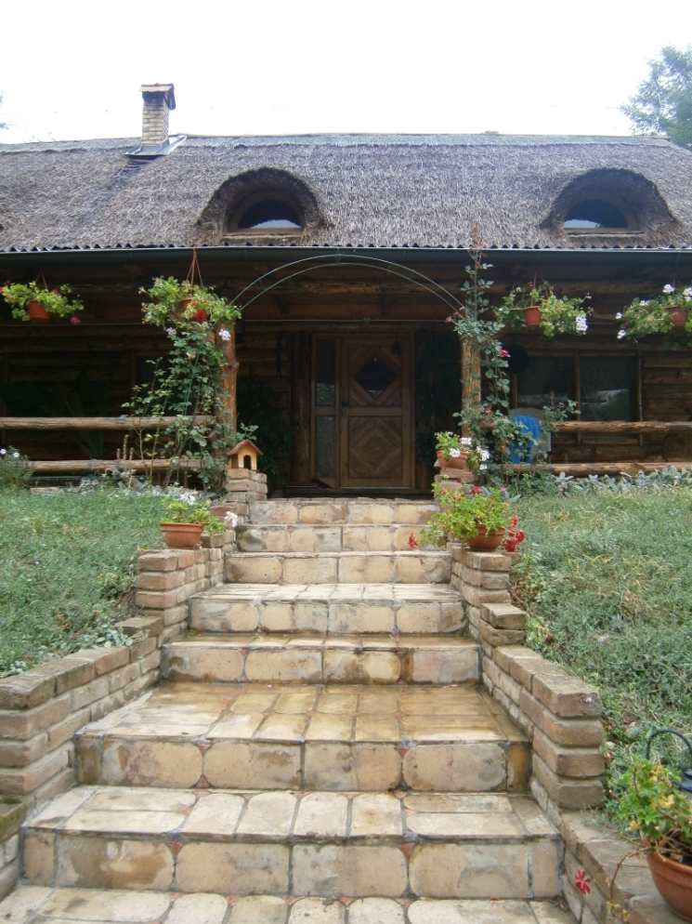
Terasa za odmor tijela i duše

Slide 25
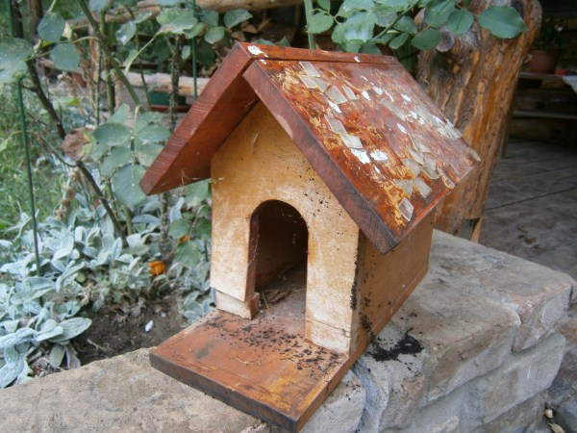
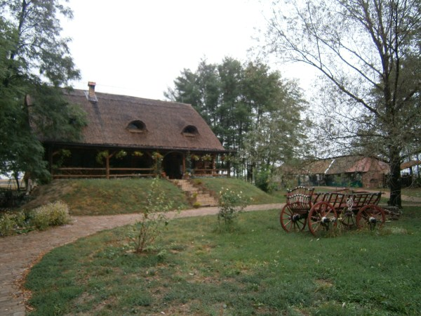
I ptičice imaju svoju kućicu!

Slide 26
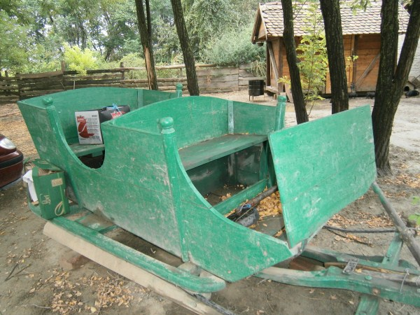
Mislite li kako u snježno doba nije zabavno na Orlovom putu, varate se! Tek tada nastupa uživanje u vožnji saonicama!

Slide 27
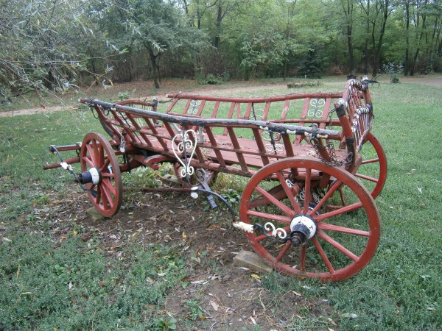
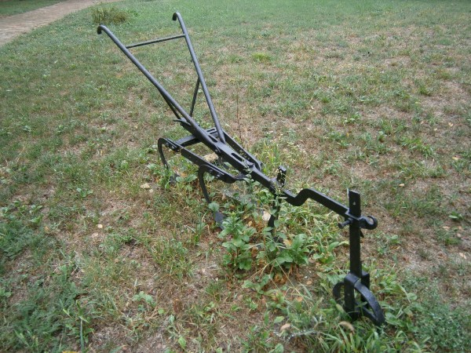
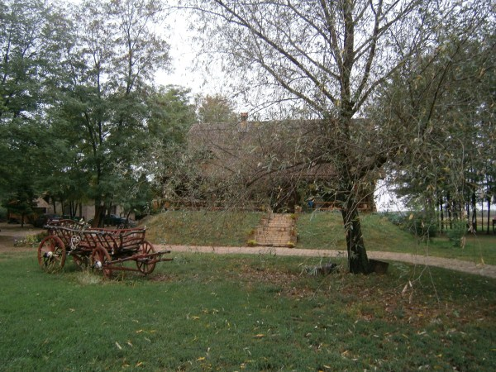


Šetnja dvorištem

Slide 28

I na kraju obilaska,
sjela sam na prekrasnu
terasu i sredila dojmove.
Ekogospodarstvo Orlov put
zaslužuje pažnju naših pogleda,
naš sluh, njuh i ljubav prema prirodi,
prirodnome, zdravome!
Dovede li vas put do “Orlovog puta” znat ćete kuda dalje,
jer i ekogospodarstvo je upravo po putu orlova koje nad njim prelijeću
dobilo ime!
Dočekat će vas domaćini naoružani ljubaznošću,
osmijehom i toplom dobrodošlicom!
A vi – vi ćete uživati prepustite li se prirodi i osjećaju mira!
Amra Hodžić, 2.c

